Slide 2

Definizione di dati
I dati sono rappresentazioni originarie, cioè non interpretate, di un fenomeno, evento, o fatto, effettuate attraverso simboli o combinazioni di simboli, o di qualsiasi altra forma espressiva legate a un qualsiasi supporto
Dati sono rappresentazioni di eventi o fatti
Non interpretate (originarie)
Attraverso simboli (o combinazioni di simboli)
Contenute su supporti (forma espressiva)

Slide 3
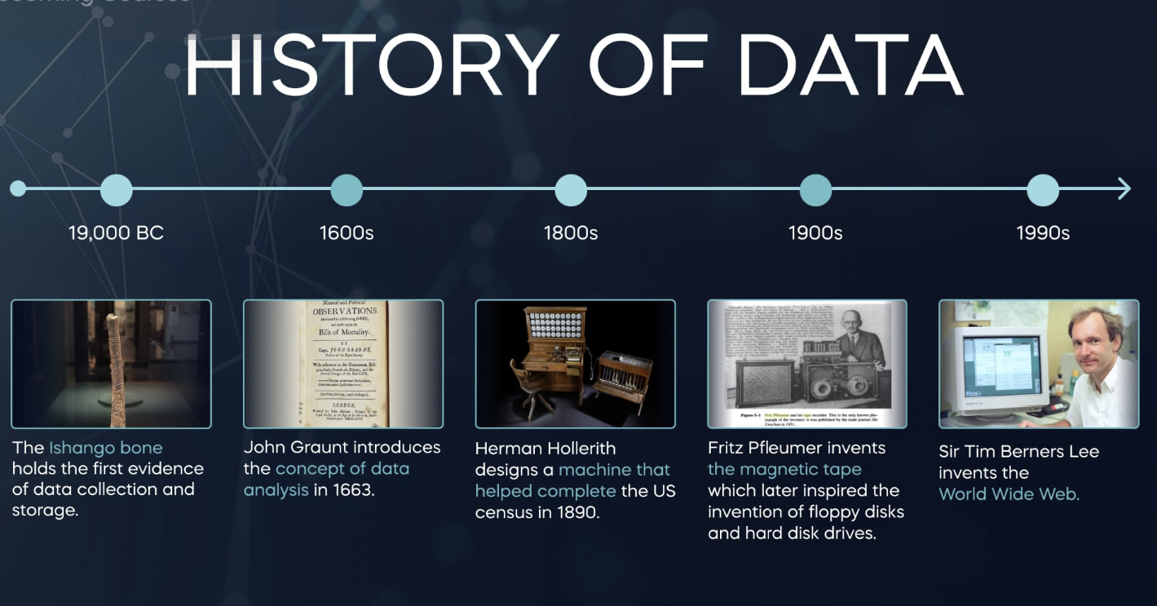

Slide 4
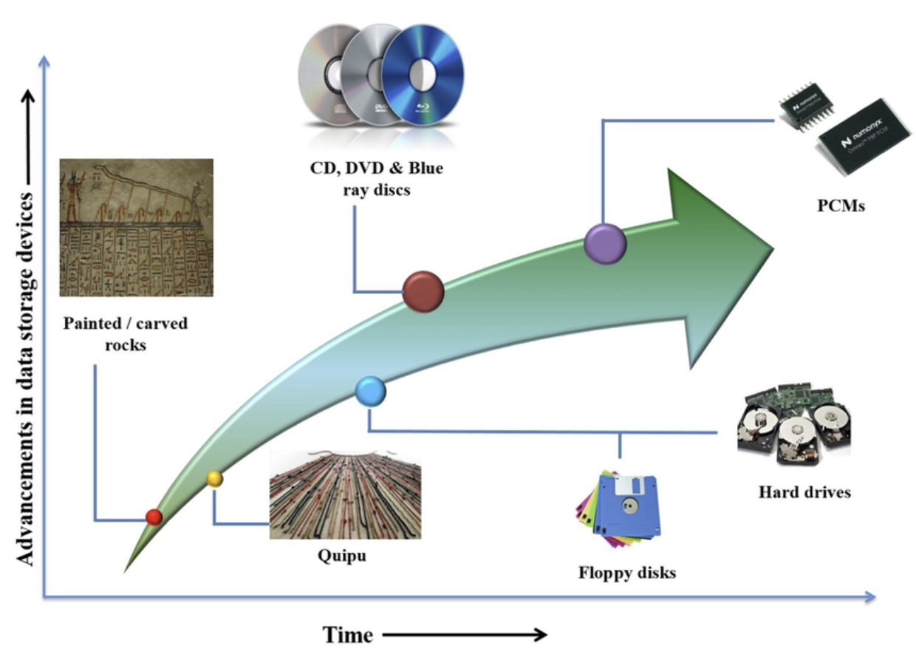
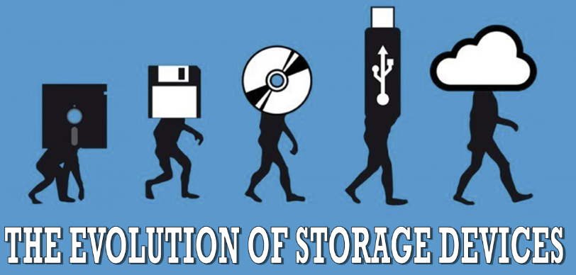

Slide 5
Definizione di informazione
L’informazione deriva da un dato, o più verosimilmente da un insieme di dati, che sono stati sottoposti a un processo di interpretazione che li ha resi significativi per il destinatario
L'informazione è:
– insieme di dati
interpretati
comprensibili per il destinatario

Slide 6

DATI: DIAMANTI GREZZI

Slide 7

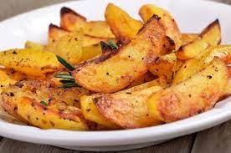
DATI
INFORMAZIONI

Slide 8
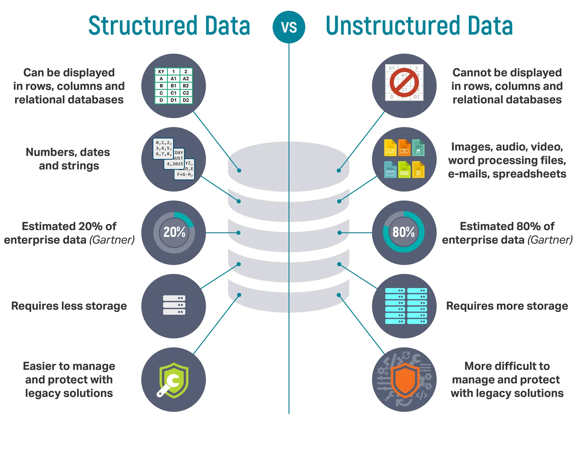

Slide 9
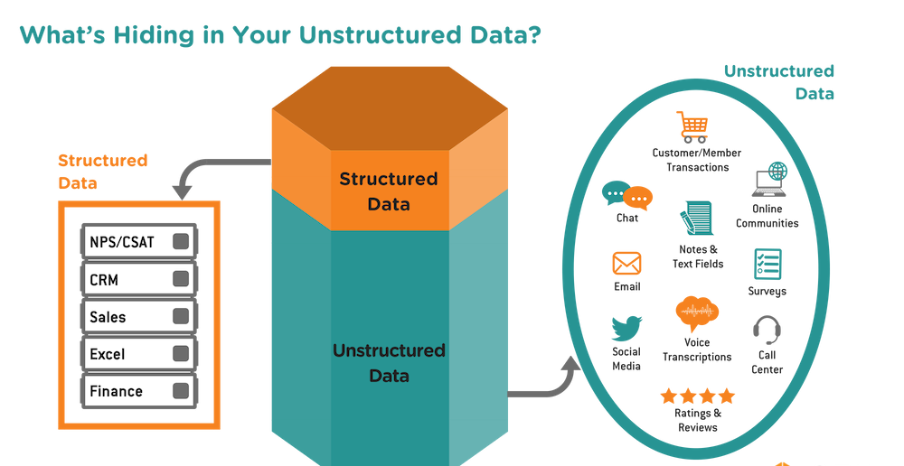
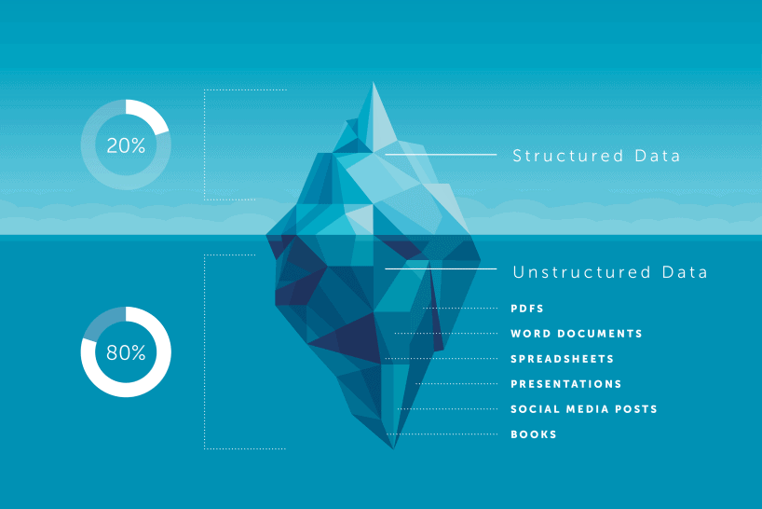

Slide 10
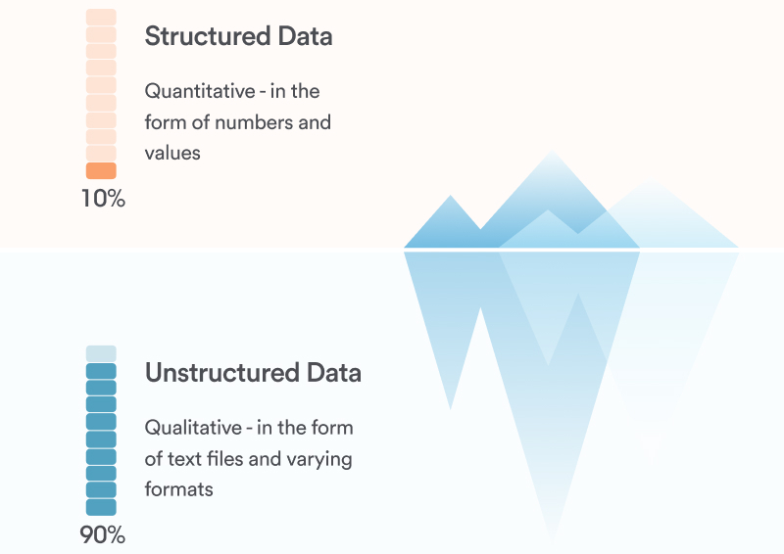

Slide 11
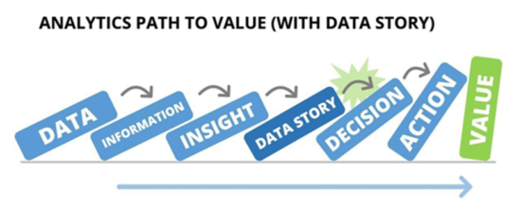

Slide 12
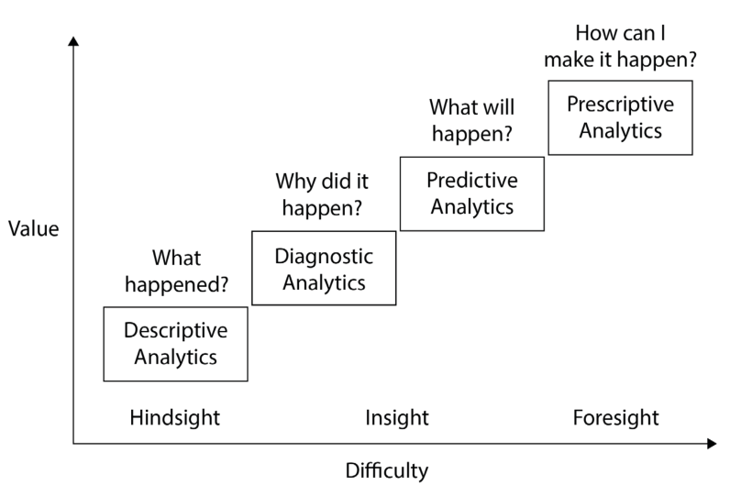

Slide 13
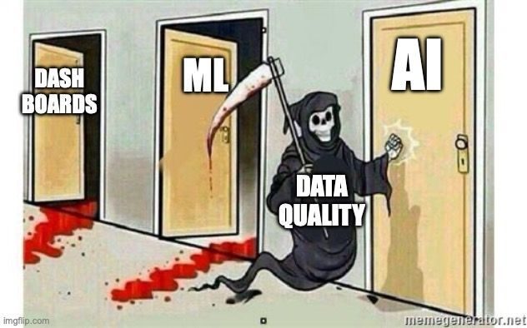

Slide 14
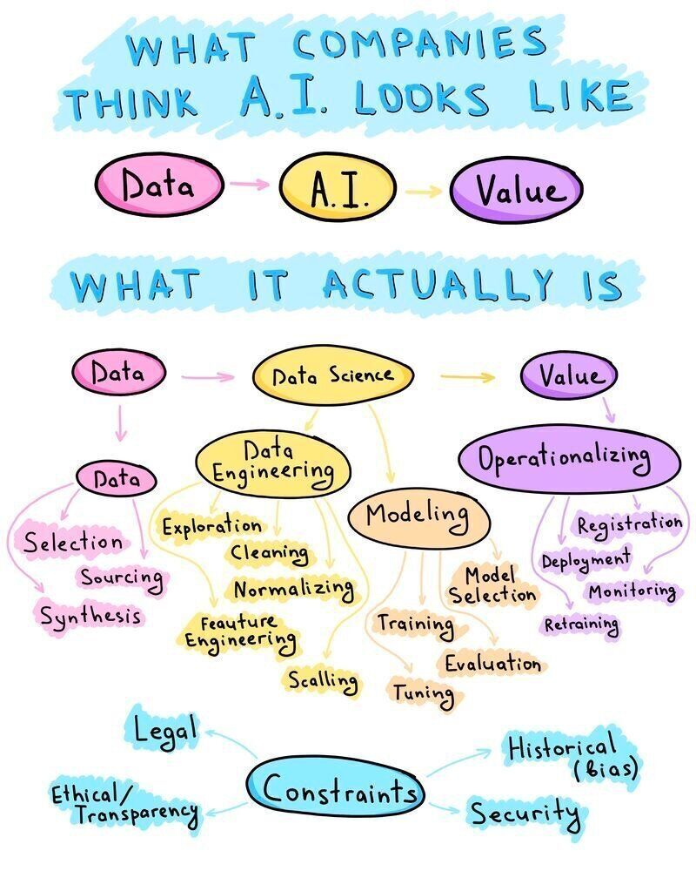

Slide 15
DEFINIZIONE INTELLIGENZA ARTIFICIALE
AI: campo della scienza informatica che si occupa dello sviluppo di sistemi e algoritmi in grado di imitare l'intelligenza umana, consentendo alle macchine di apprendere, ragionare, risolvere problemi e prendere decisioni in modo autonomo
L'obiettivo principale dell'AI è quello di creare macchine in grado di imitare e superare le capacità cognitive umane in diversi ambiti

Slide 16
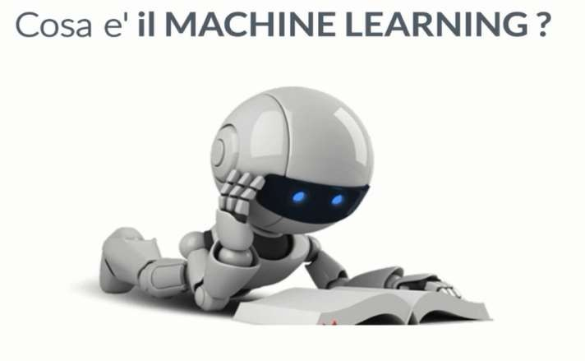

Slide 17
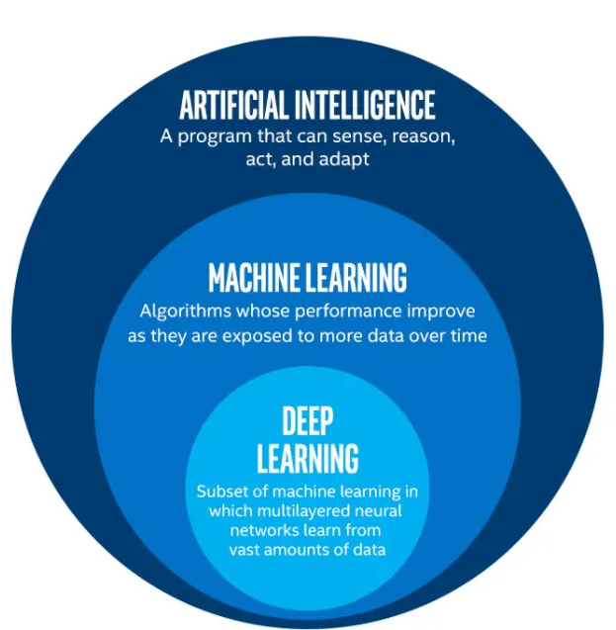

Slide 18
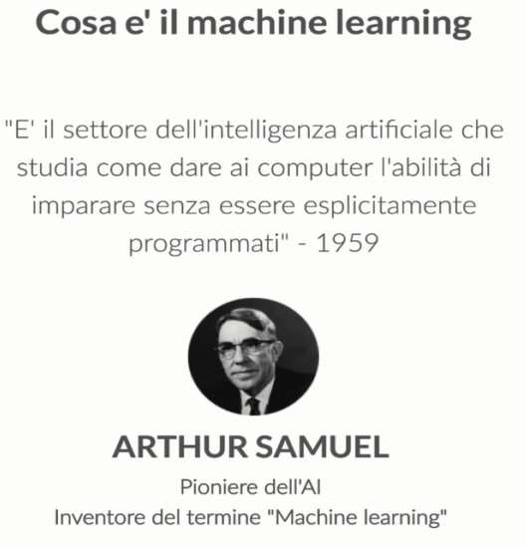

Slide 19
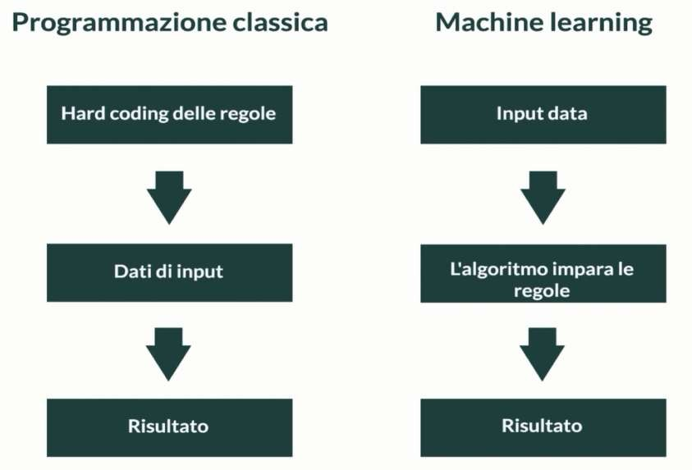

Slide 20
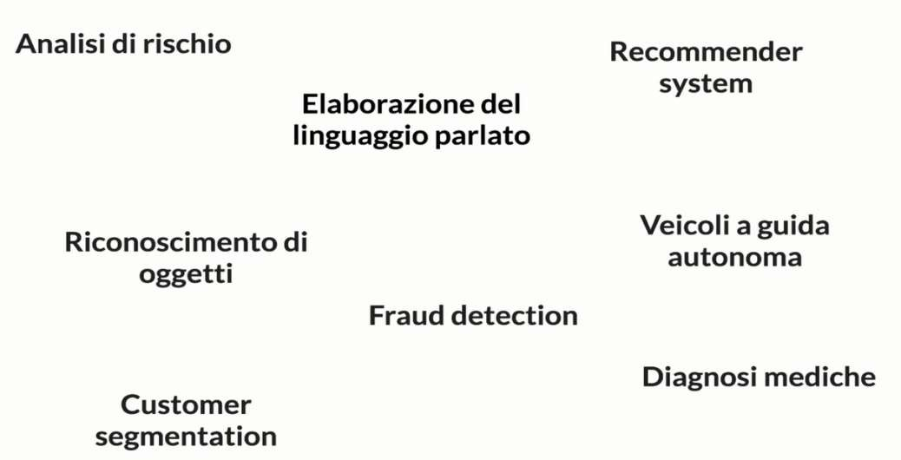

Slide 21
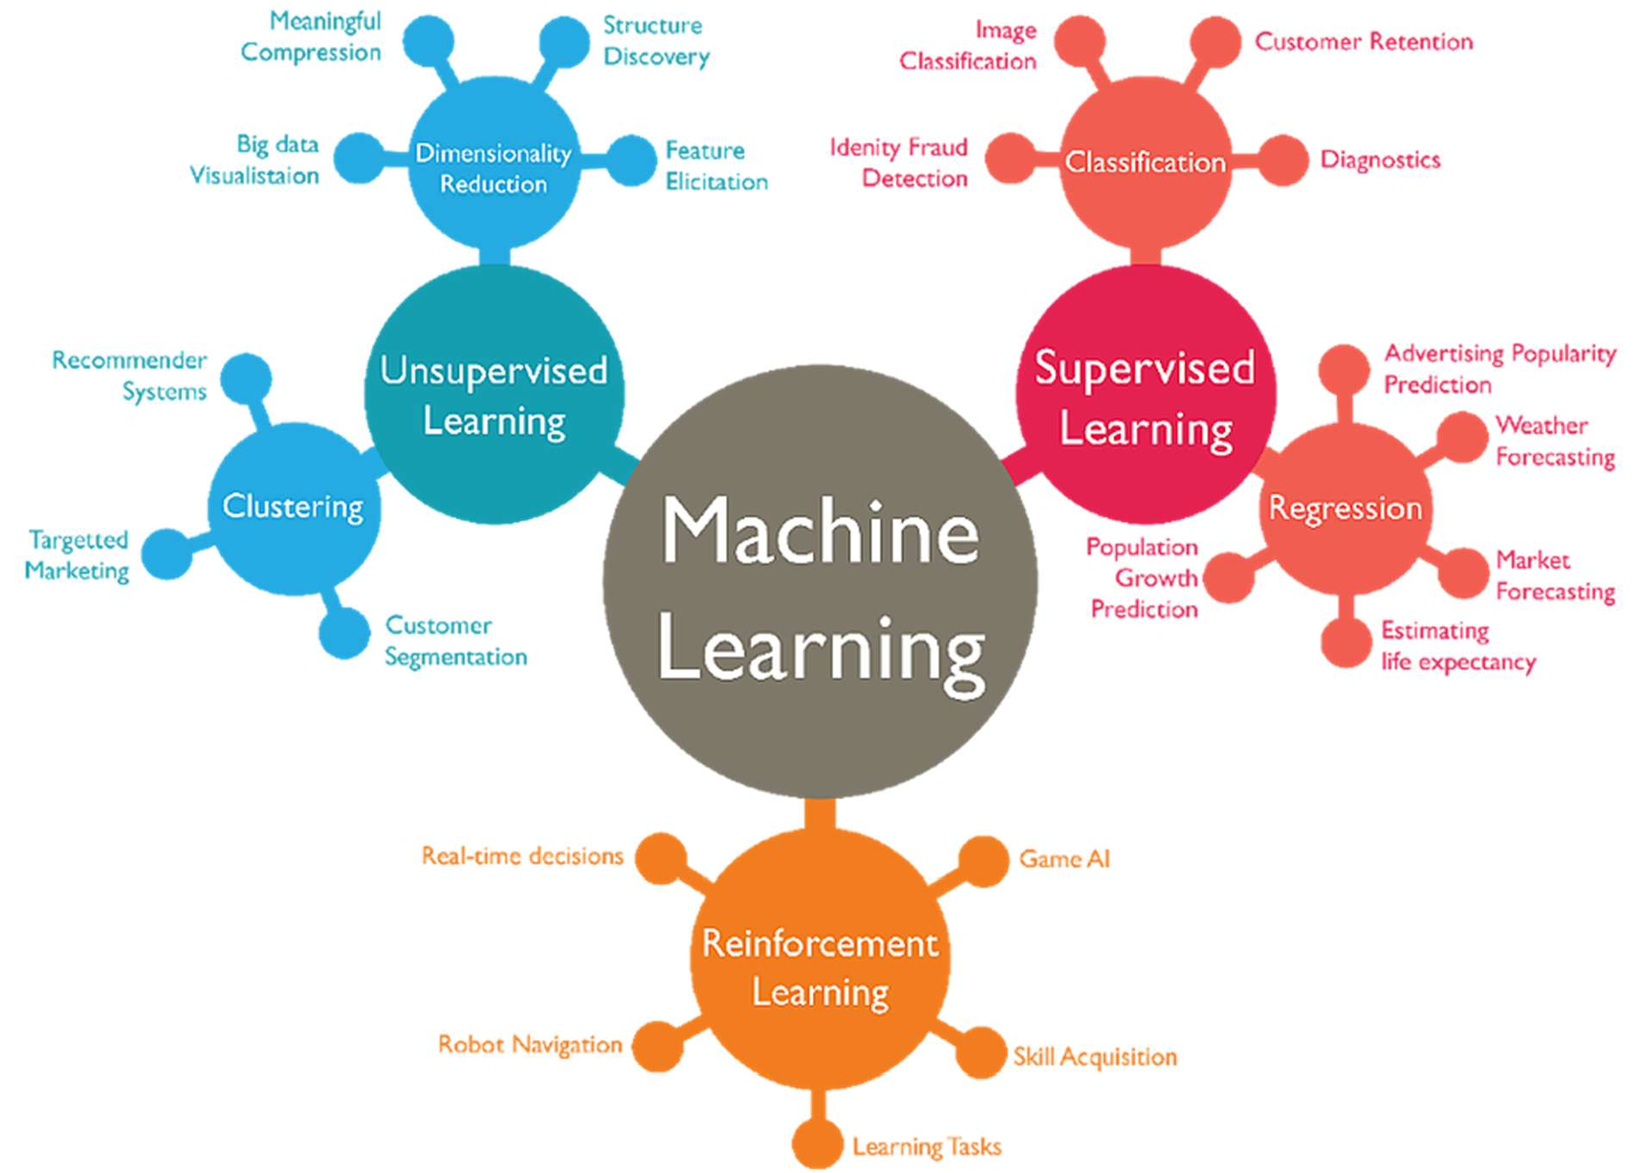

Slide 22
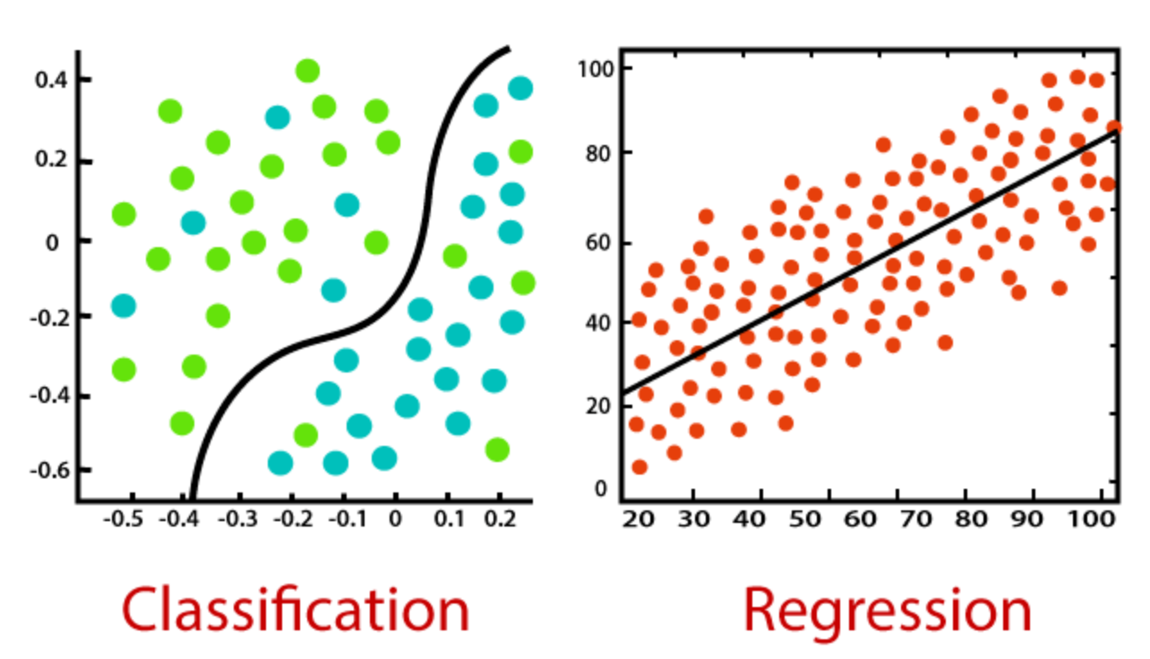
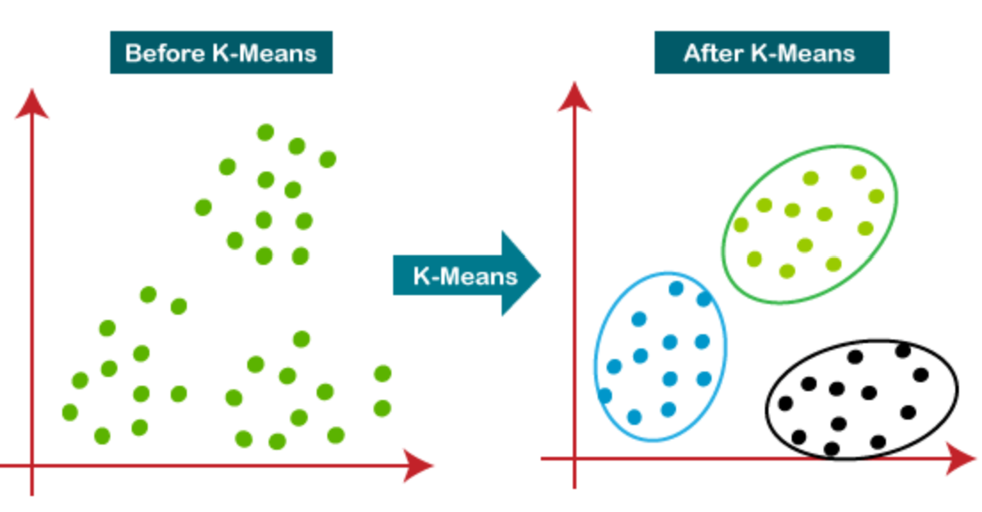
SUPERVISIONATO
NON
SUPERVISIONATO

Slide 23
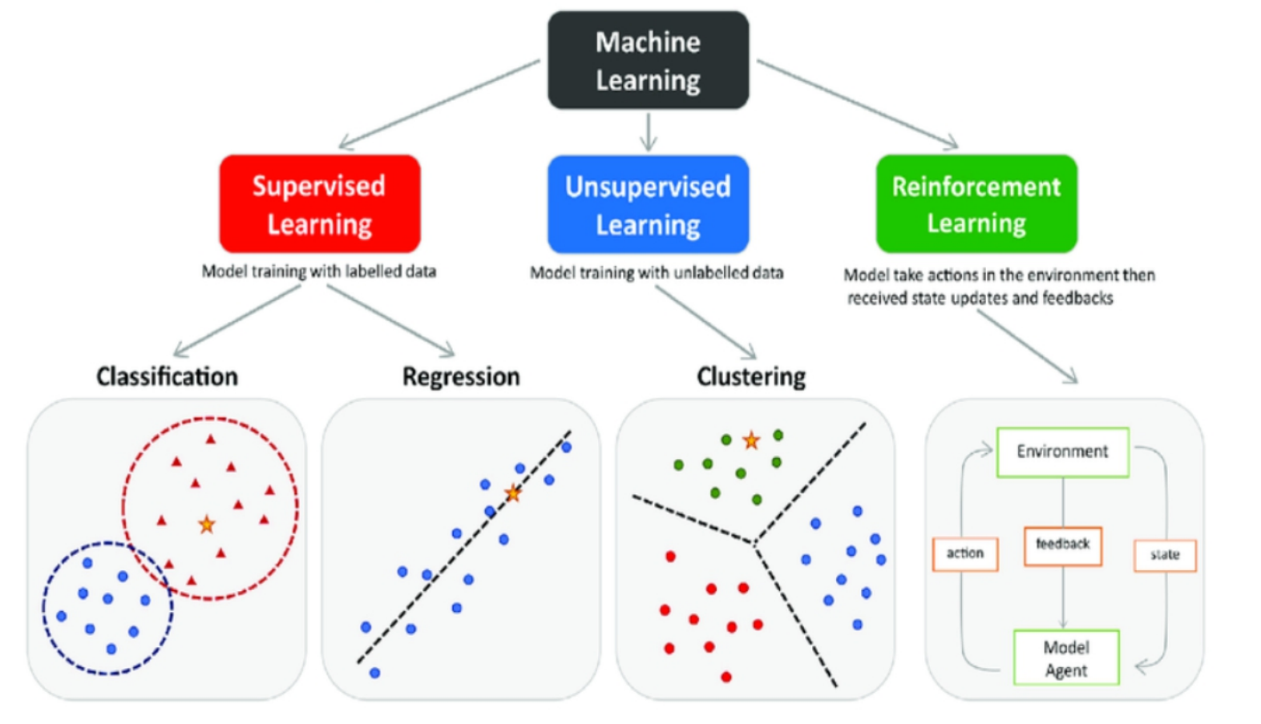

Slide 24
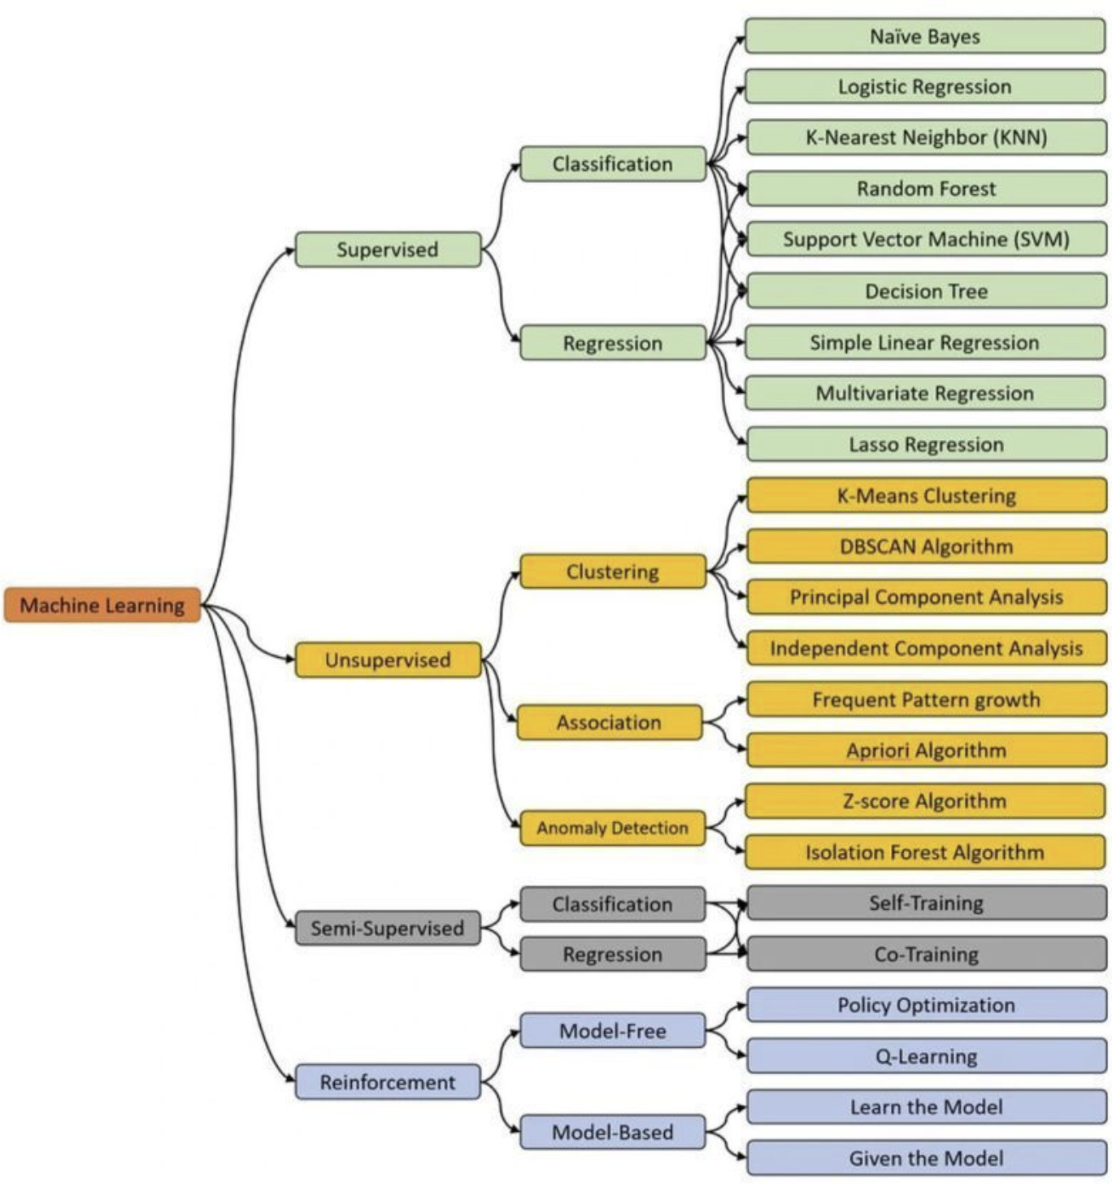

Slide 25
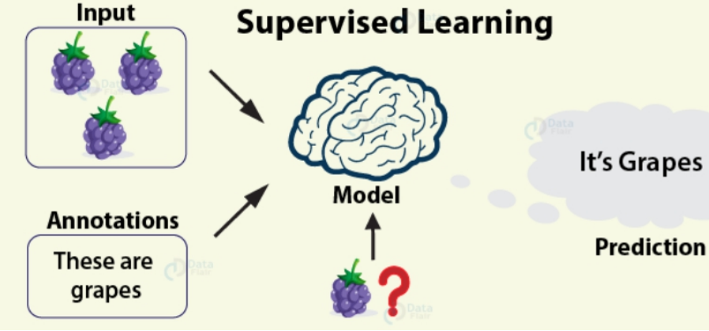
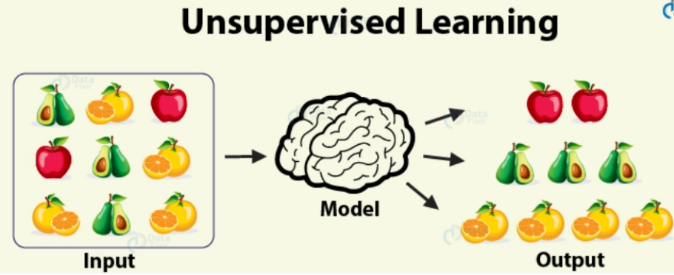

Slide 26
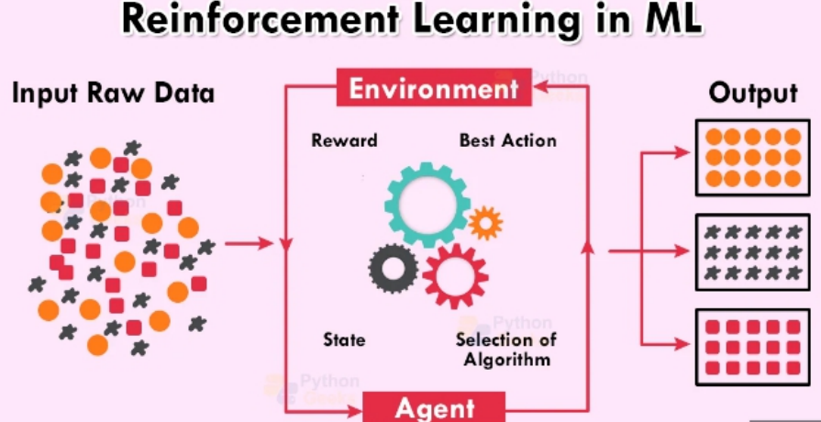
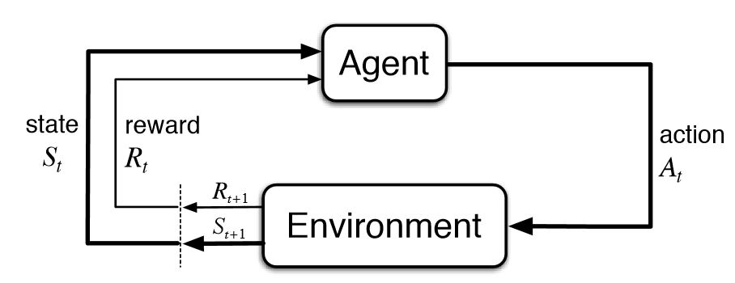

Slide 27
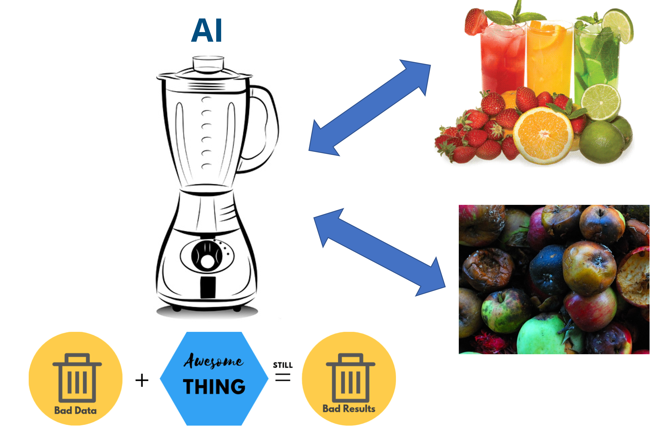

Slide 28
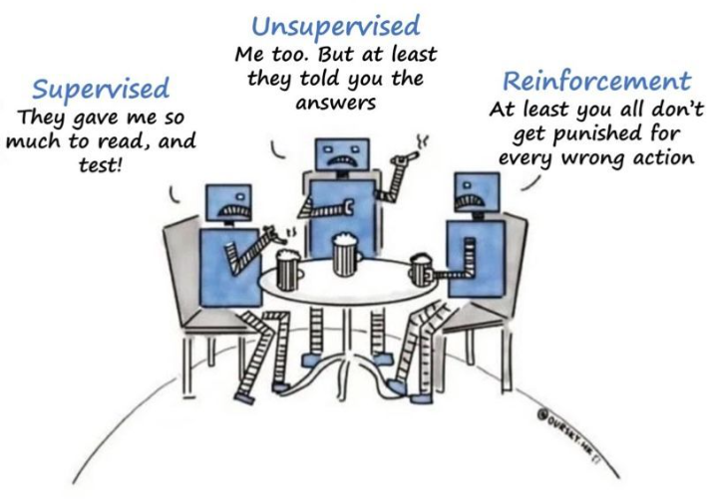

Slide 29
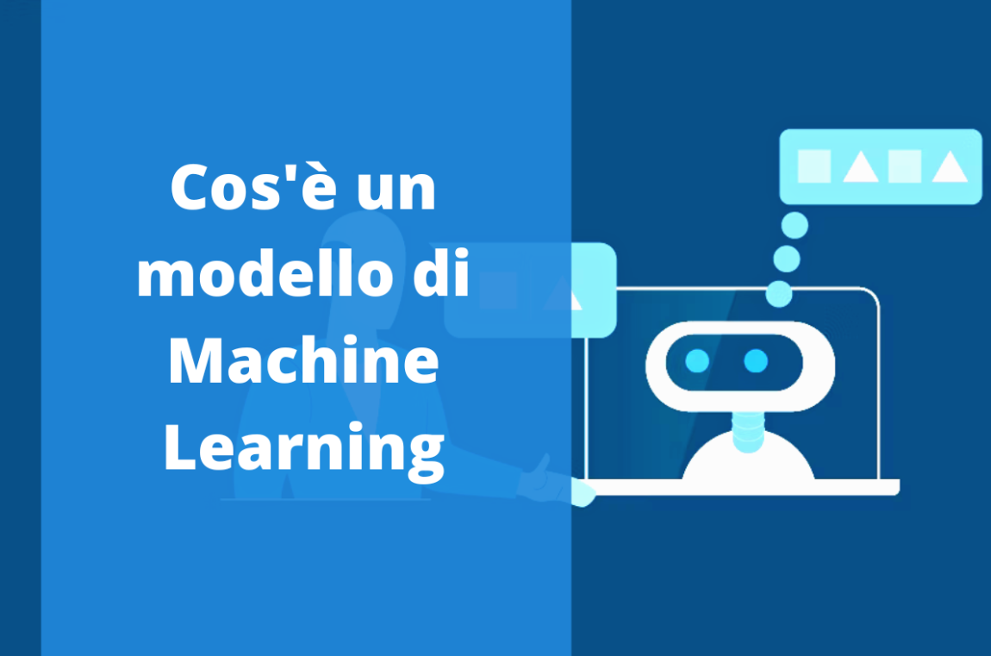

Slide 30
Un modello di machine learning è un'astrazione dei dati e dei pattern presenti in essi.
Funziona come una rappresentazione matematica o statistica delle relazioni intrinseche nei dati, consentendo al sistema di generalizzare i nuovi dati non ancora visti durante il processo di addestramento.
Questa astrazione permette al modello di apprendere dai dati e di adattarsi a diverse situazioni, rendendolo flessibile ed efficiente nell'affrontare problemi complessi

Slide 31
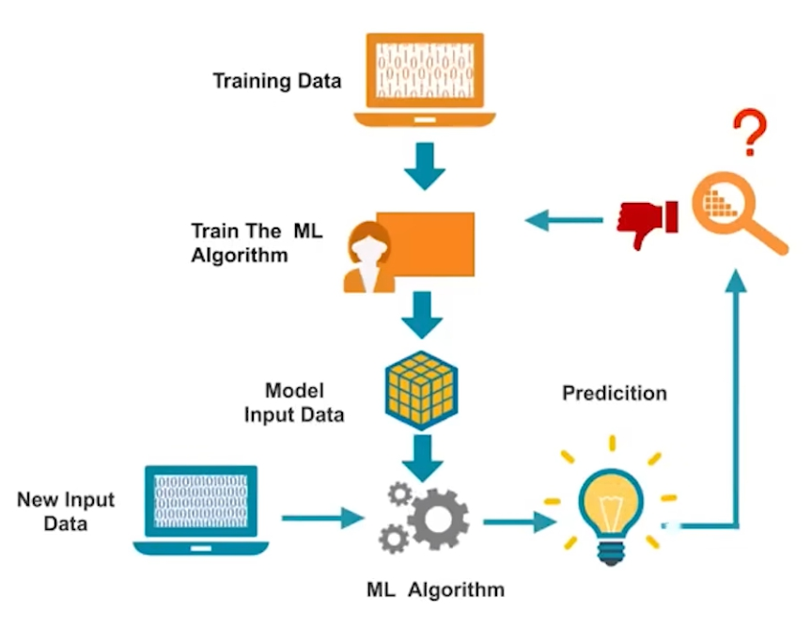

Slide 32
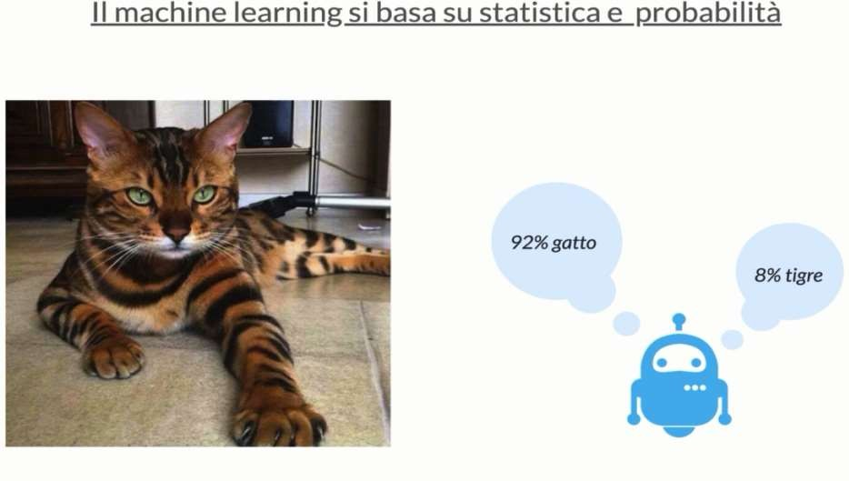
NON è DETERMINITSTICO
COME GLI ESSERI UMANI

Slide 33
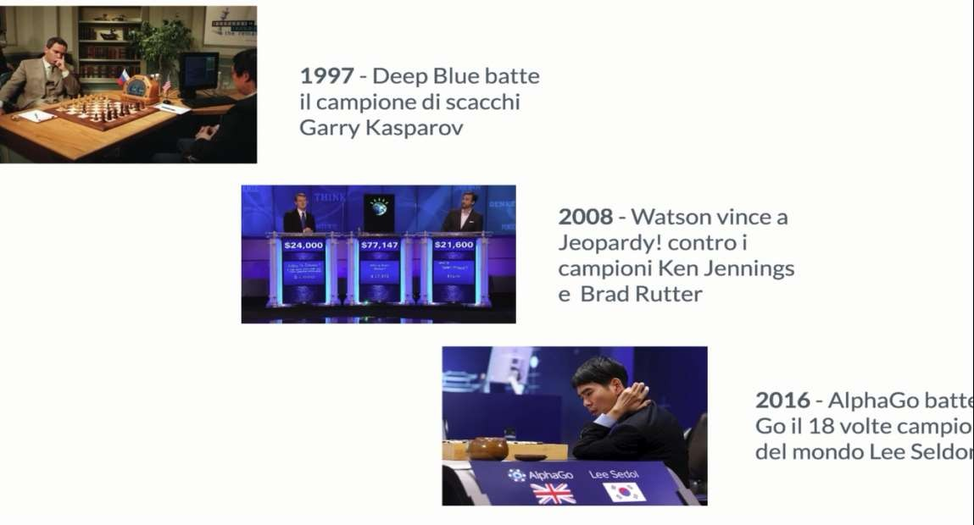

Slide 34

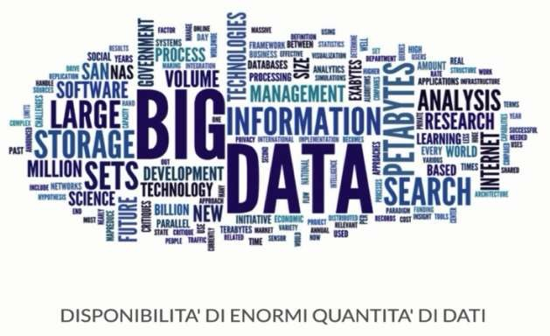

Slide 35
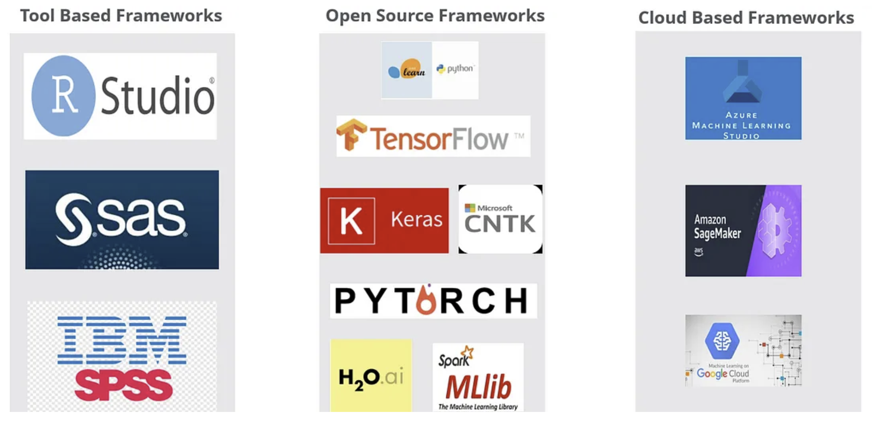


Slide 36
Perché lo si utilizza?
Il machine learning aiuta le aziende a dare un senso ai loro dati, indipendentemente dalla loro dimensione e dal settore di mercato in cui operano.
Comprendere velocemente le informazioni
Mostrare i fenomeni che determinano certi andamenti
Evidenziare i trend emergenti
Identificare relazioni e pattern nascosti
Condividere le proprie scoperte con gli altri

Slide 37
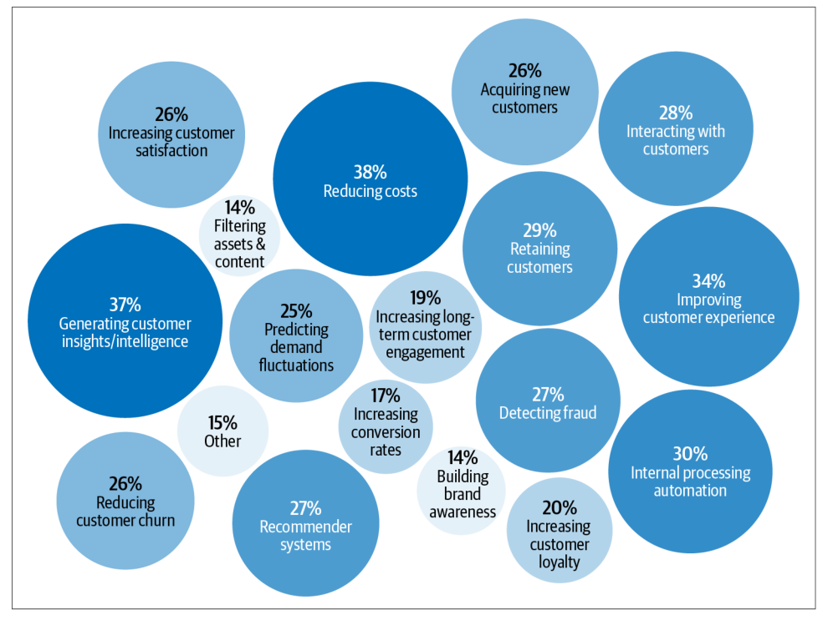

Slide 38
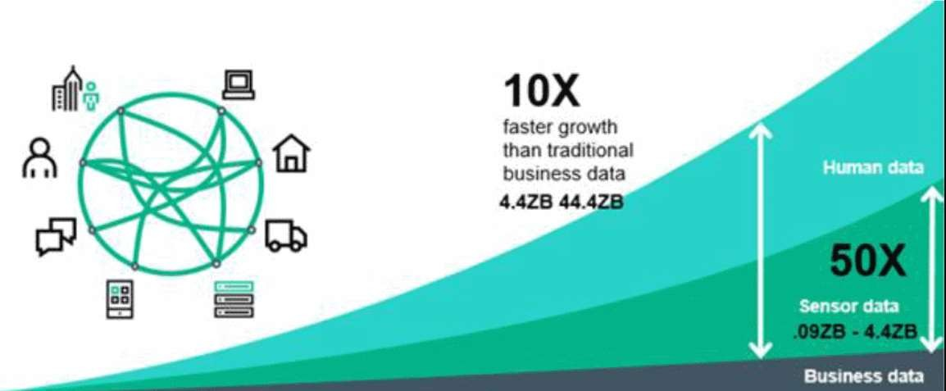
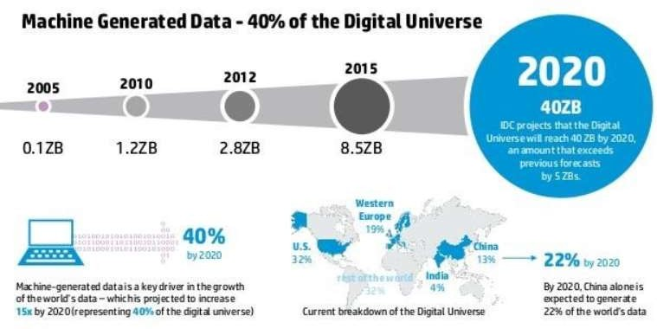
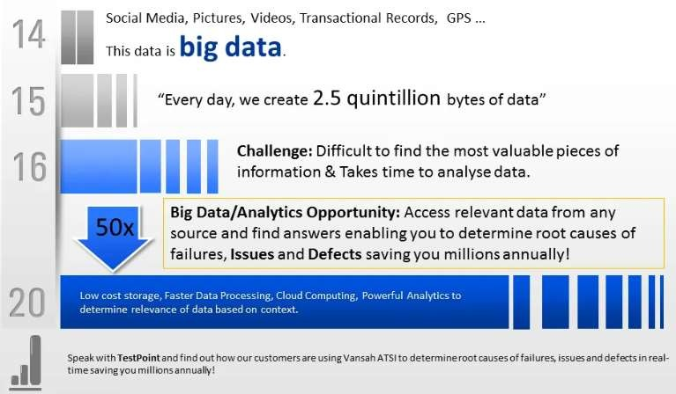

Slide 39
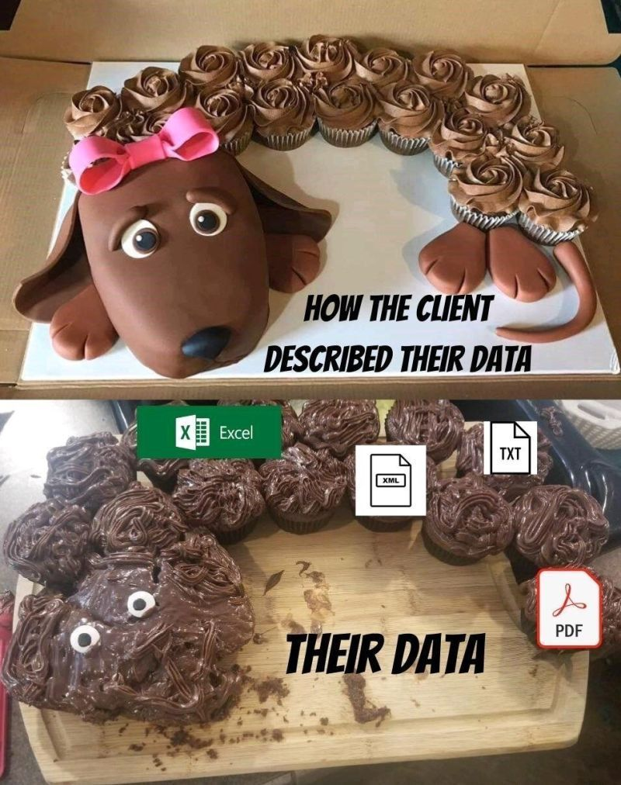

Slide 40
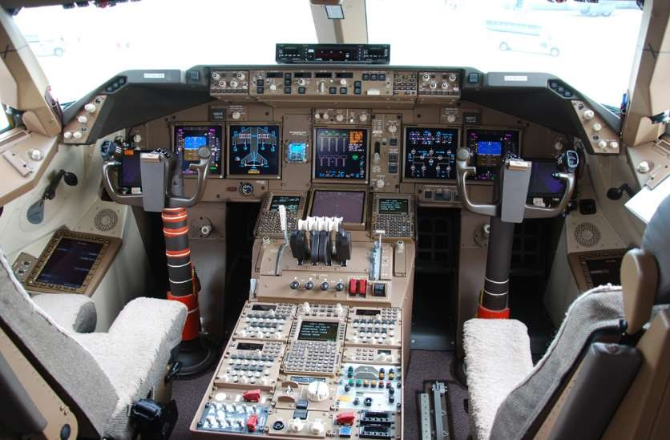

Slide 41
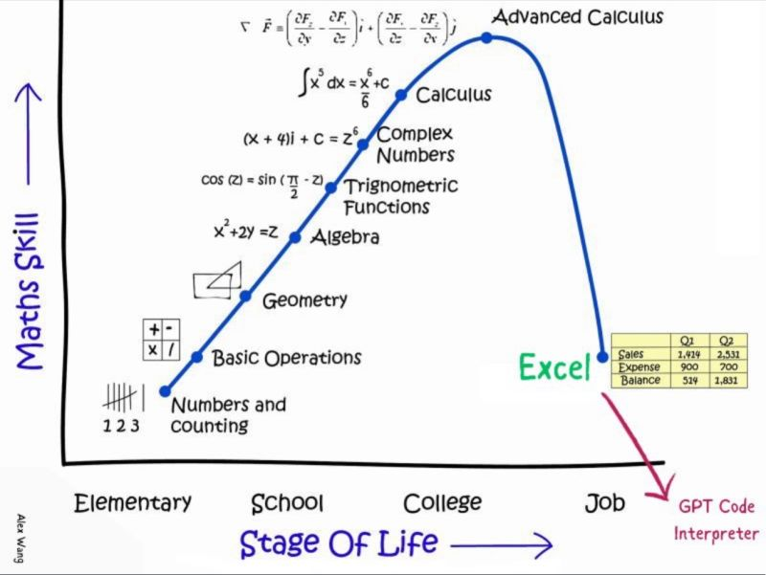

Slide 42
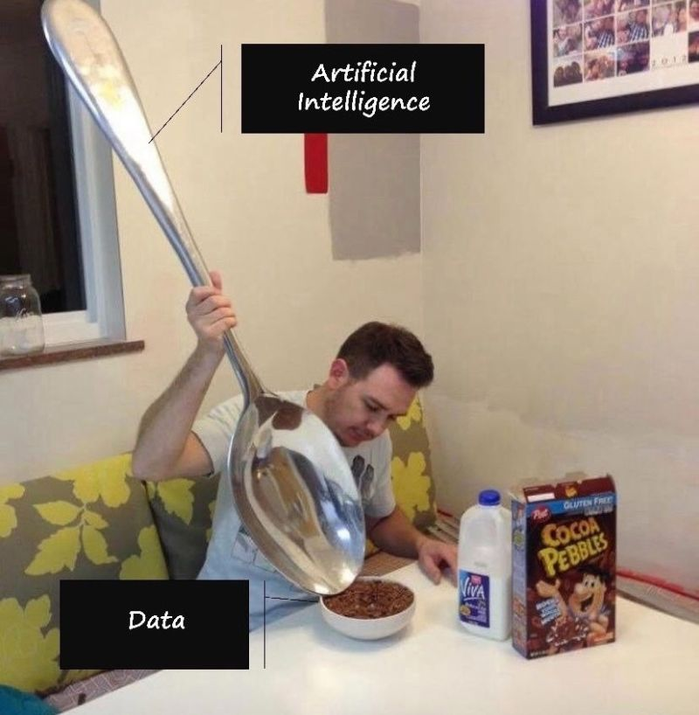
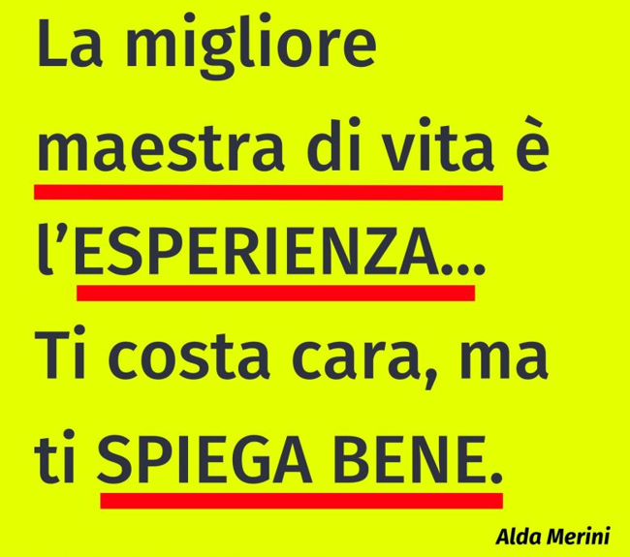

Slide 43


Slide 44
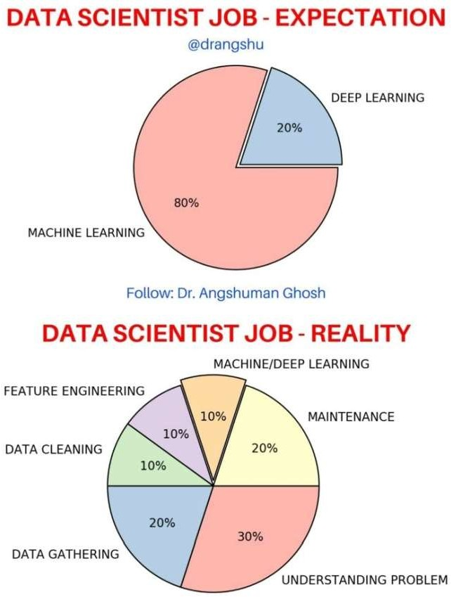

Slide 45
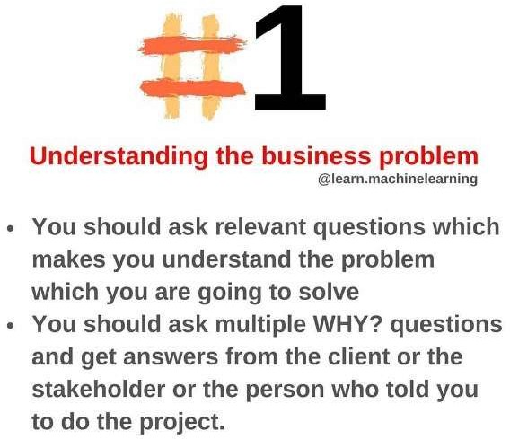

Slide 46
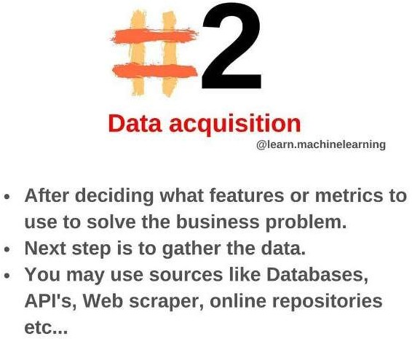

Slide 47
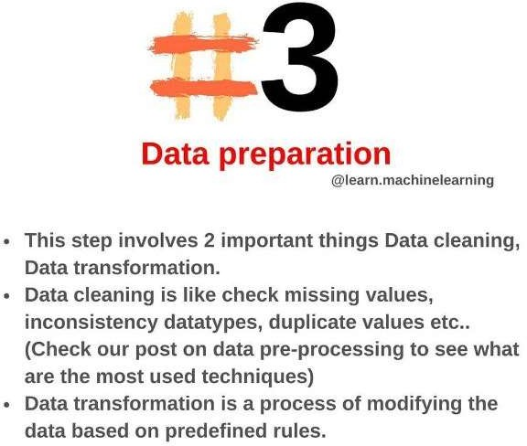

Slide 48
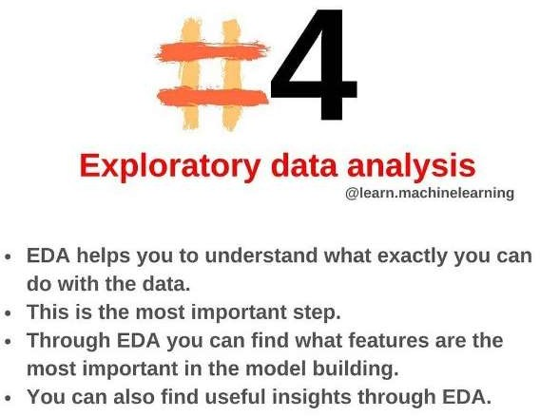

Slide 49
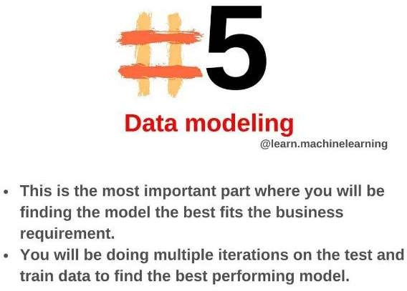

Slide 50
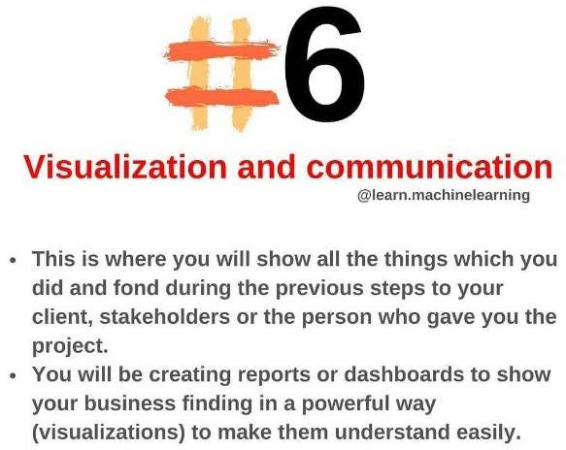

Slide 51


Slide 52
Requirements:
Comprendere i dati che desideri elaborare, incluse le loro dimensioni e cardinalità (l'unicità dei valori dei dati in una colonna).
Determinare cosa stai processando e quale tipo di informazioni vuoi estrapolare.
Conoscere la tua audience e comprendere come elabora l'informazione, o cosa si aspetta.
Utilizzare una visualizzazione che trasmetta le informazioni nella maniera più appropriata e semplice per la tua audience.

Slide 53


Slide 54



Slide 55

Evitare Errori Grossolani!

Slide 56


Slide 57



Slide 58



Slide 59



Slide 60


Slide 61




Slide 62

Python is Easy
More Functions – Less Code
Perfect Language for Building Prototypes
Great Flexibility
Perfect Language in case you’re on a Budget
The Internet of Things (IoT) + Python Combination
A Lot of useful Frameworks (Django,Flask)

Slide 63



Slide 64


